Slide 1
CAR-T et infections
Partage d’expérience hématologues, infectiologues et réanimateurs
5 septembre 2024
Dr S. Alfandari
www.gilar.org

Slide 2
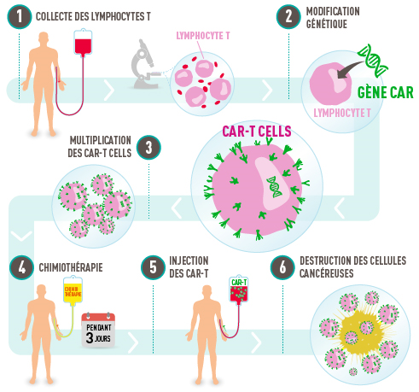
CAR-T: chimeric antigen receptor
Lymphocytes T modifiés in vitro
Insertion gène de récepteur spécifique de l’Ag tumoral
Activation indépendante du CMH: reconnaissance et lyse cellulaire autonome
Multiplication in vitro
Chimiothérapie patient
Injection CAR-T
Multiplication in vivo
Lyse tumorale

Slide 3
CAR-T
Indications
Lymphomes B
LAL
Myélome
Perspectives multiples sur autres hémopathies/cancers
Effets secondaires
CRS: syndrome de relargage cytokinique
ICANS: syndrome de neurotoxicité associée au traitement par CAR-T
SAM
CD19
Tisagenlecleucel (tisa-cel) LAL B / LNH B
Axicabtagene ciloleucel (axi-cel) LNH B
Lisocabtagene maraleucel (liso-cel) LNH B
Brexucabtagene autoleucel (brexu-cel) manteau
BCMA
Idecabtagene vicleucel (ide-eel) MM
Ciltacabtagene autoleucel (cilta-cel) MM

Slide 4
CRS syndrome de relargage cytokinique
Libération cytokines effectrices: IFNγ, TNFα et IL2
Activation système monocyte/macrophage et production cytokines proinflammatoires: IL1, IL6, IFNγ, IL18, MCP1…
Elévation CRP et ferritine
Symptômes aspécifiques
1 à 14 j après injection
Fièvre, parfois élevée
Signes de défaillances d’organes.
Traitement
Symptomatique
ATB probabiliste
Anti IL6 (tocilizumab), dexamethasone, anti IL1 (anakinra)
Tudesq et al, Bull Cancer 2023

Slide 5
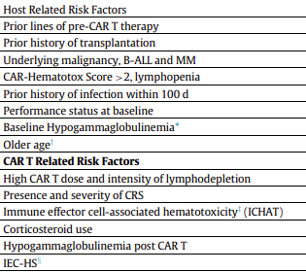
Risque infectieux et CAR-T
Hémopathie et traitements antérieurs
Hypogamma
Lymphodépletion
Immunosupression du CRS (CTCD, toci…)
Shahid et al, Transplant Cell Ther 2024 (ASTCT)

Slide 6
Fréquence des infections: élevée mais pas claire
CD19 CAR-T
> 50%
63% à 1 an
36% à 1 mois
17% (grade ≥3)
BCMA CAR-T
58-69%
Wudhikarn et al, BMT 2022
Wudhikarn et al, Blood cancer J 2020
Park et al, CID 2018
Meir et al, Transplant Cell Ther 2021
Reynolds et al, Crit Rev Oncol Hematol 2023

Slide 7
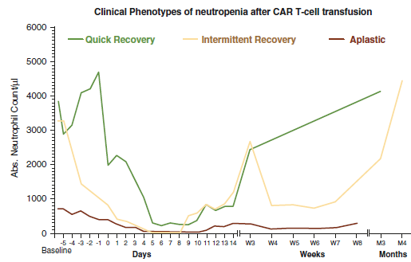
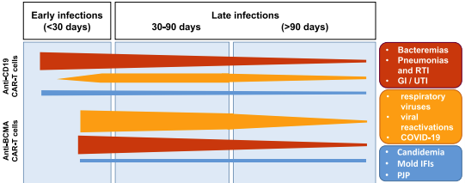
Chronologie du risque
Rejeski et al, Blood 2021
Shahid et al, Transplant Cell Ther 2024 (ASTCT)

Slide 8
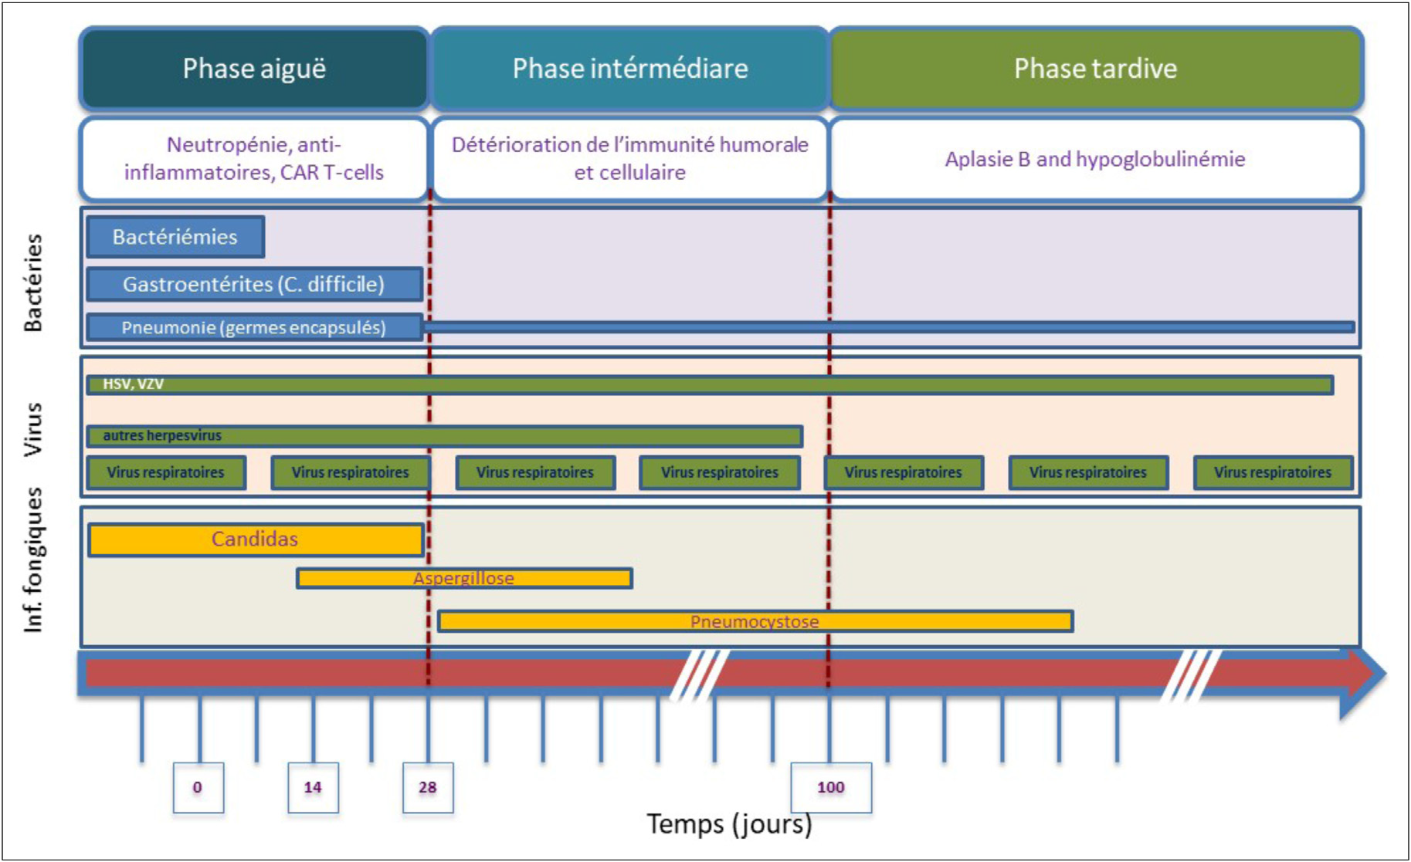
Chronologie du risque
?
Paul et al, Bull Cancer 2021

Slide 9
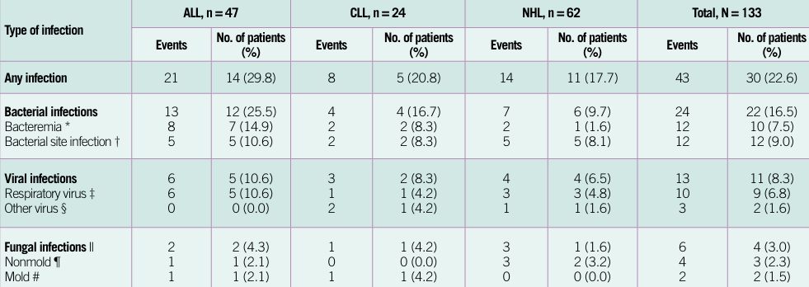
Quelles infections jusqu’à J28 ?
7 GP+ (4 SCN, 2 strepto, 1 faecium), 4 BGN, 1 M. hominis
5 colites à C difficile, 3 abcès péni anaux, 2 pneumonies, 1 IU, 1 sinusite
8 URTI (4 rhinovirus, 3 PIV, 1 grippe, 1 MPV, 1 corona; 2 pneumonies (PIV)
2 EBV, 1 CMV
2 candidémies, 2 pneumonies à candida (visiblement erreur de diagnostic)
1 API, 1 sinusite
Hill et al, Blood 2018

Slide 10
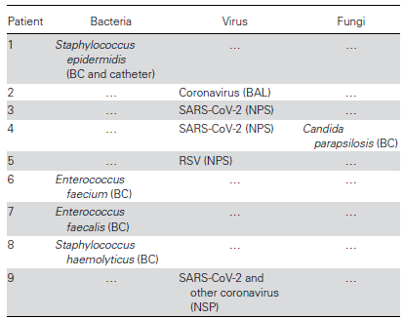
Quelles infections jusqu’à J30 ?
152 CAR-T Barcelone
Peyroni et al, OFID 2024

Slide 11
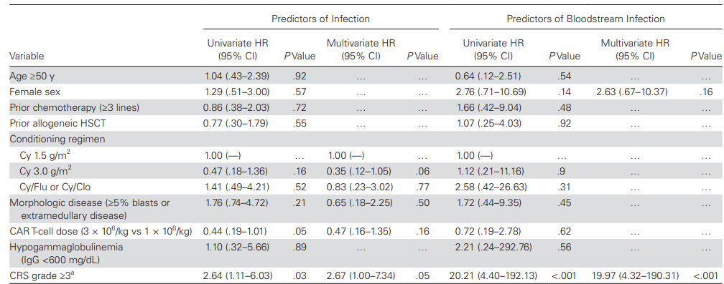
Quel(s) prédicteur(s) d’infections ?
Park et al, CID 2018

Slide 12
≠ CRS/infection pas simple
152 CAR-T Barcelone
87% avec fièvre avant J30 (med J3)
82% avec ATB large spectre
9 infections documentées (4 bactériémies, 1 candidémie, 5 virus respi)
Signes cliniques et biologiques identiques si documentation ou pas de J0 à J3
Peyroni et al, OFID 2024

Slide 13
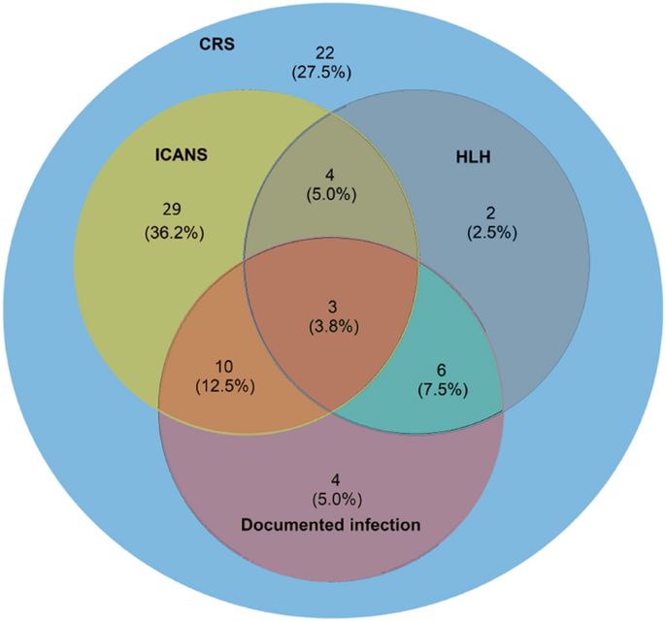
Quid chez les patients les plus graves ?
2 réanimations Ouest
Diagnostics imbriqués
35% (84/238) admissions en réa à j5 (0-7)
CRS 95% dont 18 (22%) de grade 3/4
ICANS 55% dont 29 (63%) de grade 3/4
SAM 18%
Infections = 23/84 (27%, pas très détaillées)
Respi/dig/kt/bactériémies
22 bactéries (7 coli, 3 pyo, 3 faecalis, 9 pas précisés), 3 clostri,
2 mucor, 1 asperg
2 CMV
Mortalité totale en réanimation: 4,8%
N=4 dont 3 sur choc septique
Le Cacheux et al, Ann Intens Care 2024

Slide 14
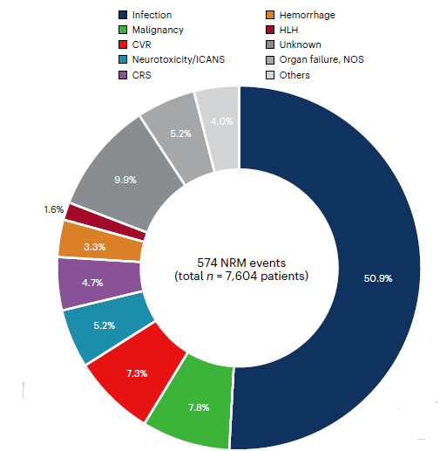
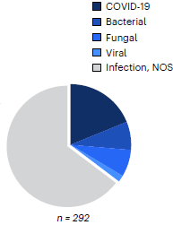
Quel impact de l’infection sur la NRM ?
Revue et méta analyse littérature / CAR-T LNH/MM
7604 patients (suivi/étude: 3 à 63 mois)
NRM de 5,7 à 10,6% selon pathologie
50,9% due à infection vs 11,5% pour CRS/ICANS/LHH
292 DC dont 55 COVID, 22 bactériens, 20 fongiques, 5 autres virus (et 189 non précisés)
Cordas dos Santos et al, Nature Med 2024

Slide 15
Prise en charge pré CAR-T
Infection active = plutôt CI
Dépistage VIH, VHB, VHC
Vaccinations à mettre à jour au moins 3 mois avant réinjection
Paul et al, Bull Cancer 2021

Slide 16
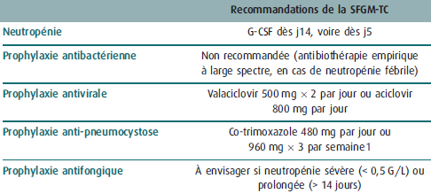
Prophylaxies: recommandations variables
EBMT 2018
Anti HSV et anti PCP
Anti fongique si neutropénie
prolongée ou CTCT
Anti bactérienne non recommandée
Espagne 2021
Anti HSV (si séro +) et anti PCP
Anti moisissure si > 1 FdR (>3 lignes, <500PNN, ATCD IFI, toci ou CTCD, dose CAR-T > 2x10⁷/kg)
Anti bactérienne non recommandée
USA 2024
Anti HSV et anti PCP
Anti moisissure , plutôt sur FdR (neutropénie prolongée, CRS sévère, CTCD haute dose, prévalence asperg > 6%)
Anti bactérienne possible
Yakoub-Agha et al, Haematologica 2018
Los-Arcos et al, Infection 2021
Paul et al, Bull Cancer 2021
Shahid et al, Transplant Cell Ther 2024 (ASTCT)

Slide 17
Antibiothérapie probabiliste
Paul et al, Bull Cancer 2021
Tenant compte de l'écologie locale et de la durée de la neutropénie
Suivi des protocoles de service
BL anti Pseudomonas
Monothérapie hors point d’appel/signe de gravité
Attention particulière sur la durée pour limiter le risque de sélection
de BMR
De C. difficile

Slide 18
Post CAR-T: vaccinations
Vaccins inactivés
Si possible au moins 2 semaines avant lymphodéplétion, et/ou
A 3 mois après les CAR-T
Si pas d’IG dans les 2 mois précédents et pas sous IS
Vaccins vivants
A 1 an après les CAR-T, si reconstitution immune
Schéma possible
Covid, DTcaP : à 3 mois
Grippe, VRS: à 3 mois selon saison
Zona: à 3 et 5 mois
Prévenar 20: à 3, 5 et 7 mois
Méningocoque: (ACWY et B), Hib, HPV, HVB à discuter
Et vacciner l’entourage
Paul et al, Bull Cancer 2021
Shahid et al, Transplant Cell Ther 2024 (ASTCT)

Slide 19
Conclusion
Risque infectieux important
Fréquence des CRS avec tableau pseudo infectieux
Schéma finalement assez « classique »
Infections bactériennes avant J30
Virus plus tardifs
Moisissures sur FdR
Enjeux
Prévention
Usage raisonné des ATB sur CRS vs sepsis

